Slide 1

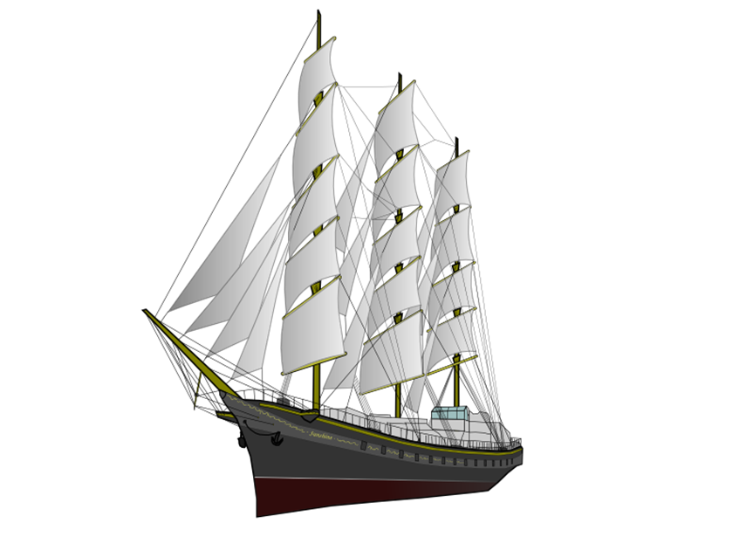

Электронный путеводитель по произведениям В.П. Крапивина
Исполнитель: Босова Татьяна Валерьевна

Slide 2



Электронный путеводитель по произведениям Владислава Петровича Крапивина представляет собой ресурс, посвященный творчеству этого выдающегося детского писателя. В.П. Крапивин, автор более 50 книг, создал уникальный мир, полный приключений, дружбы и нравственных уроков. Этот путеводитель поможет читателям и исследователям глубже понять его произведения, их исторический контекст и влияние на современную литературу.

Slide 3


Slide 4
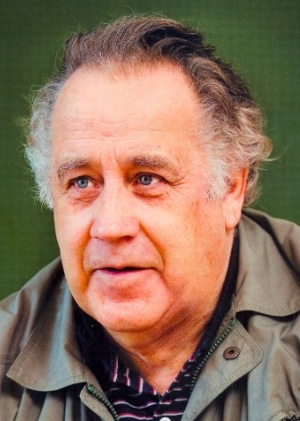
Кто такой В.П. Крапивин?
Владислав Петрович Крапивин родился в 1938 году в Тюмени
Его творчество направлено на воспитание детей через литературу
Крапивин создал уникальный стиль, сочетающий реализм и фантастику
Его книги переведены на множество языков и популярны во всем мире

Slide 5

Основные темы в творчестве Крапивина
Дружба и верность как ключевые ценности в его произведениях
Приключения и поиски смысла жизни для подростков
Влияние природы и окружающего мира на формирование личности
Нравственные дилеммы и выбор между добром и злом

Slide 6


Slide 7
Популярные произведения В.П. Крапивина
«Мальчик со шпагой» – история о подростках, создающих свой мир
«Всадники на станции Роса» – повесть о дружбе и приключениях
«Колыбельная для брата» – глубокое произведение о семейных ценностях
« Оруженосец Кашка» – фантастическая повесть о дружбе и отваге

Slide 8
Электронный путеводитель: структура и функции
Произведения с краткими аннотациями
Биография автора и хронология его творчества

Slide 9


Slide 10
Интерактивные элементы путеводителя
Виртуальные экскурсии по местам, связанным с произведениями
Квизы и тесты для проверки знаний о творчестве Крапивина
Возможность загружать свои работы, вдохновленные его книгами
Подборки цитат и афоризмов для вдохновения

Slide 11
Как использовать путеводитель?
Для учителей – как дополнительный материал для уроков литературы
Для родителей – как источник для обсуждения книг с детьми
Для исследователей – как база данных для изучения творчества Крапивина

Slide 12


Slide 13
Влияние Крапивина на современную литературу
Его произведения вдохновили множество современных авторов
Тематика дружбы и приключений остается актуальной
Крапивин показал, что детская литература может быть глубокой и философской
Его книги продолжают издаваться и находить новых читателей

Slide 14


Slide 15
Будущее электронного путеводителя
Расширение базы данных с новыми произведениями и материалами
Добавление новых интерактивных функций и игр
Сотрудничество с библиотеками и образовательными учреждениям

Slide 16
Заключение
Электронный путеводитель по произведениям В.П. Крапивина – это инструмент для изучения его творчества. Он помогает сохранить наследие писателя, вдохновляет новых читателей и поддерживает интерес к литературе. Путеводитель демонстрирует, как современные технологии могут служить на благо культуры и образования, делая классические произведения доступными и увлекательными для новых поколений.

